Slide 1

第三章 晶体结构与性质
第二节 分子晶体与共价晶体
第1课时 分子晶体

Slide 2
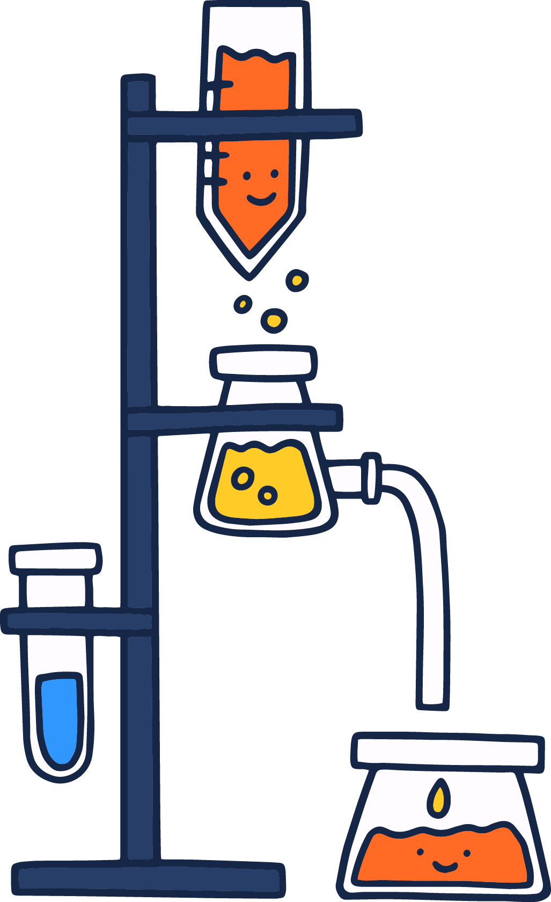

目 录
CONTENTS
1
分子晶体的概念和性质
2
典型的分子晶体的结构和性质

Slide 3
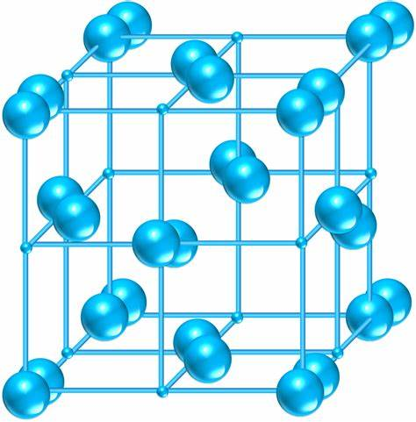
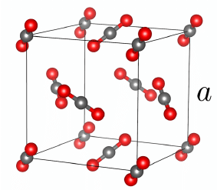
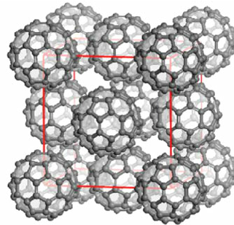
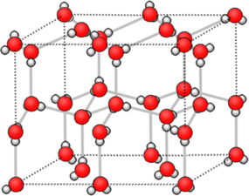
通过前面对于晶体与非晶体的学习，我们知道：碘（I₂）、干冰（CO₂）、碳60（C₆₀）、冰（H₂O）都是晶体
碘（I₂） | 干冰（CO₂） | 碳60（C₆₀） | 冰（H₂O）
这些晶体从组成粒子和粒子间相互作用的角度分析有什么共同点呢？

Slide 4
任务一 分子晶体的概念和性质
一、分子晶体
1、概念：只含分子的晶体
2、构成微粒：分子
分子晶体
3、分子内：共价键
4、分子间：分子间作用力
范德华力
氢键

Slide 5
任务一 分子晶体的概念与性质
二、典型的分子晶体
物质类别 | 实例
所有_____________
部分___________
部分_____________
稀有气体
几乎所有的____
绝大多数_______
非金属氢化物
如H₂O、NH₃、CH₄等
非金属单质
除了金刚石、晶体硅、石墨等
如卤素(X₂)、O₂、N₂、硫(S₈)、白磷(P₄)、碳60(C₆₀)等
非金属氧化物
如CO₂、SO₂、P₄O₆、P₄O₁₀等
除了二氧化硅等
如He、Ne、Ar等
单原子分子，分子内不含化学键
酸
如H₂SO₄、HNO₃、H₃PO₄、H₂SiO₃、H₂SO₃等
有机物
如乙醇、乙酸、乙酸乙酯等

Slide 6

任务一 分子晶体的概念和性质
分子晶体中只含有分子，说明了分子之间只存在着分子间作用力，这对分子晶体的物理性质有什么影响？
三、分子晶体的物理性质
分子晶体的熔点有什么特点？
某些分子晶体的熔点
分子晶体 | 氧气 | 氮气 | 白磷 | 水 | 硫化氢 | 甲烷 | 乙酸 | 尿素
熔点/℃ | -218.3 | -210.1 | 44.2 | 0 | -85.6 | -182 | 16.6 | 132.7
较低的熔点
(影响因素：氢键、相对分子质量)
分子间存在氢键时，熔点较高；
不存在氢键时，结构相似的，相对分子质量越大，熔点越高。
摩尔质量等？

Slide 7
任务一 分子晶体的概念和性质
花样滑冰比赛时，冰面上常常容易留下划痕，这说明冰晶体的硬度如何？并从微观角度解释原因。
较小的硬度
原因：分子间作用力小
分子晶体一般都是绝缘体，熔融状态下也不导电。从结构的角度应该如何解释呢？
  构成分子晶体的微粒都是分子，熔融时没有产生自由移动的离子。
部分分子晶体(如酸)溶于水破坏了共价键，自身发生电离，溶液可以导电。
部分分子晶体与水反应可以生成能电离的物质，溶液可以导电。

Slide 8
任务一 分子晶体的概念和性质
熔点低
01
02
硬度小
物理性质
相似相溶
04
03
不导电

Slide 9
1、正误判断
(1)组成分子晶体的微粒是分子，在分子晶体中一定存在共价键和分子间作用力
(2)分子晶体熔化时一定破坏范德华力，有些分子晶体还会破坏氢键
(3)分子晶体熔化或溶于水均不导电
(4)分子晶体的熔、沸点越高，分子晶体中共价键的键能越大
(5)水分子间存在着氢键，故水分子较稳定
(6)NH₃极易溶于水的原因一是NH₃、H₂O均为极性分子，二是NH₃和H₂O之间形成分子间氢键
(7)分子晶体熔沸点不高，均易溶于非极性溶剂
×
√
×
×
×
√
×

Slide 10
思考与讨论
分子晶体熔沸点高低的判断
1、C₆₀和金刚石都是碳元素的单质，为什么C₆₀的熔沸点低？C₆₀和C₇₀熔点和沸点哪个更高？
C₆₀为分子晶体
组成和结构相似的物质，不含氢键的分子晶体，相对分子质量越大，范德华力越大，熔沸点越高。
2、CO和N₂相对分子质量相等，但熔沸点：CO>N₂，为什么？
相对分子质量相等或相近，极性分子的范德华力大，熔沸点高。
3、现有下列两组物质，按熔沸点从高到低排序，并解释原因。
（1）HF，HCl，HBr
（2）正戊烷、异戊烷、新戊烷
含有分子间氢键
正戊烷 > 异戊烷 > 新戊烷
HF > HBr > HCl
M同，支链越多，F↓，熔沸点↑
M↑，F↑，熔沸点↑

Slide 11
任务一 分子晶体的概念和性质
四、分子晶体的熔沸点高低的判断方法 P 大本
含氢键：
熔沸点高
相似
不含氢键：
范德华力越大，熔沸点越高
组成和结构
不相似：
分子的极性越大，熔沸点越高
同分异构体：
支链越多，熔沸点越低
有机物
同系物：
碳原子数越多，熔沸点越高

Slide 12
4、下列分子晶体的熔、沸点由高到低的顺序是( )
①HCl ②HBr ③HI ④CO ⑤N₂ ⑥H₂ ⑦H₂O
A.①②③④⑤⑥⑦ B.⑦③②①⑤④⑥
C.⑦③②①④⑤⑥ D.⑥⑤④⑦③②①
C
5、已知AlCl₃的熔点为190 ℃(2.02×10⁵ Pa)，但它在180 ℃即开始升华。请回答：①AlCl₃固体是________晶体。②设计一个可靠的实验，判断氯化铝是离子化合物还是共价化合物。你设计的实验是_______________________________________。
分子
在熔融状态下，试验其是否导电，若不导电是共价化合物，若导电是离子化合物。
还有哪些方法可以判断分子晶体呢？

Slide 13
总结——分子晶体的判断方法
依据物质的类别判断
部分非金属单质、所有非金属氢化物、部分非金属氧化物、几乎所有的酸、绝大多数有机物都是分子晶体。
依据组成晶体的粒子及粒子间作用判断
组成分子晶体的微粒是分子，粒子间的作用力是分子间作用力。
依据物质的性质判断
分子晶体的硬度小，熔、沸点低，在熔融状态或固体时均不导电。

Slide 14
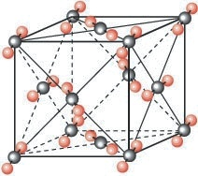
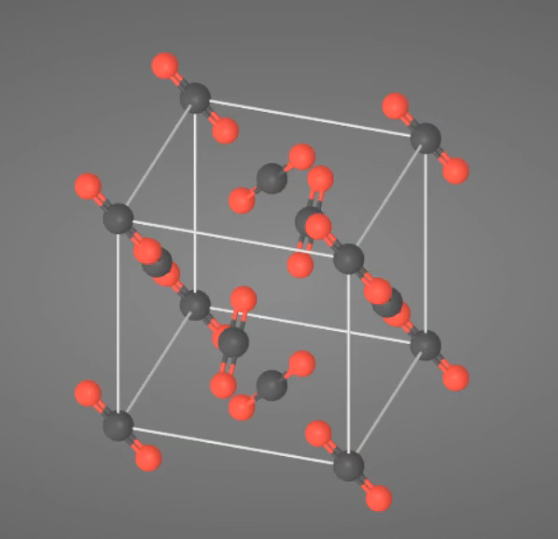
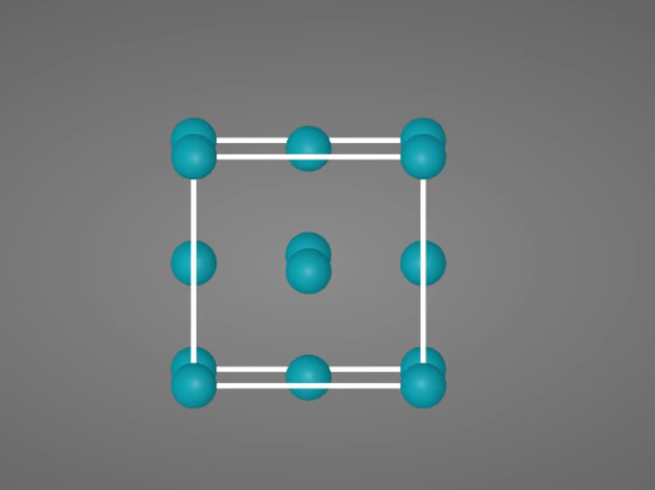
任务二 典型分子晶体的结构特征
五、分子晶体的结构特征
1、干冰
干冰晶胞
①干冰中的CO₂分子间只存在 ，不存在 。
②每个晶胞中均摊 个CO₂分子,含有 个原子。
③每个CO₂分子周围等距离紧邻的CO₂分子数为 个。
范德华力
氢键
4
12
12
一个CO2晶胞有几种取向？
④干冰在常压下极易升华，在工业上广泛用作制冷剂。

Slide 15
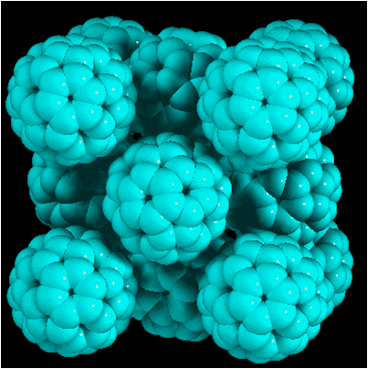
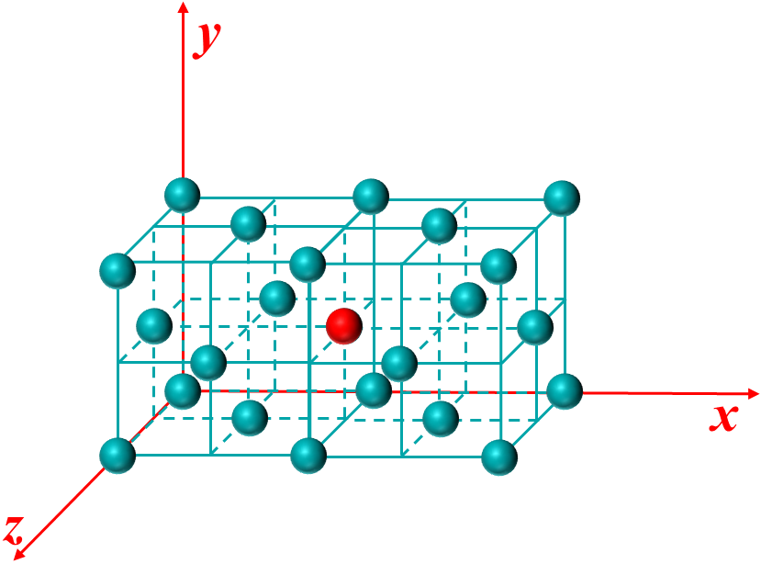
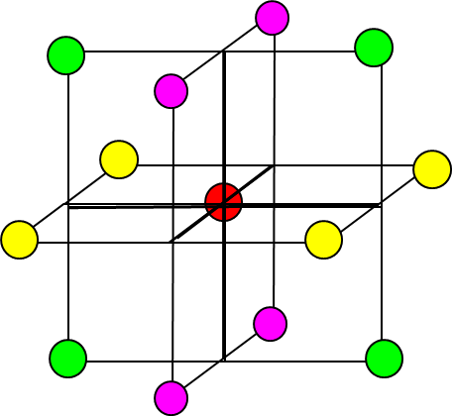
任务二 典型分子晶体的结构特征
以一个分子为中心，其周围最多可以有12个紧邻的分子，分子晶体的这一特征称为分子密堆积。
C₆₀的晶胞
I₂的晶胞

Slide 16

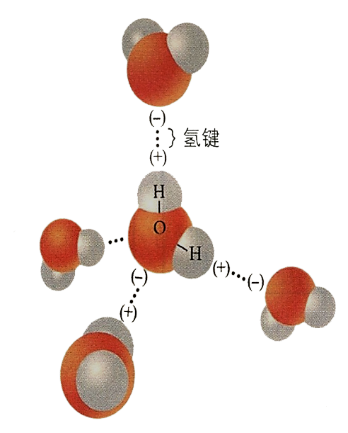
【思考与讨论】
1、为什么干冰、C₆₀、氧气晶体等分子晶体都是密堆积？
2、所有分子晶体都是密堆积吗？
分子间作用力只有范德华力
无方向性和饱和性
不是
分子间作用力除了范德华力还有氢键
例如：冰
有方向性和饱和性

Slide 17
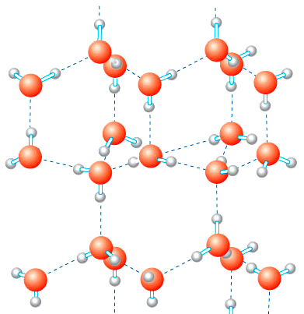
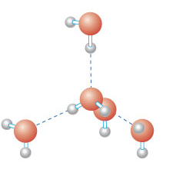
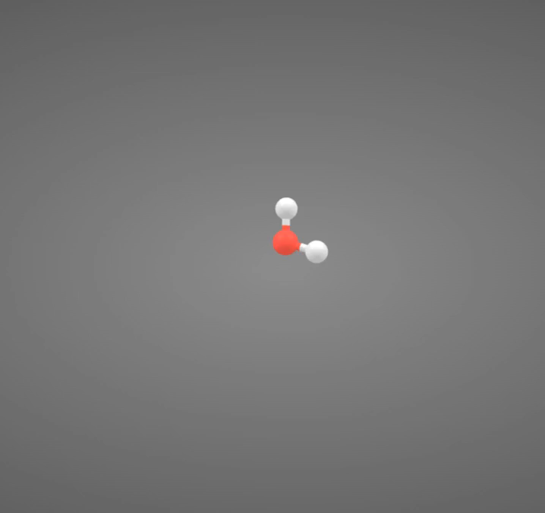
任务二 典型分子晶体的结构特征
五、分子晶体的结构特征
3、冰
氢键具有方向性
分子非密堆积
①水分子之间的作用力有 ,但主要是 。
②由于氢键具有 ,使四面体中心的每个水分子与四面体顶点的 个相邻的水分子相互吸引。
范德华力、氢键
氢键
方向性
4
③冰的硬度和干冰相似，而熔点比干冰的熔点高得多。

Slide 18
任务二 典型分子晶体的结构特征
五、分子晶体的结构特征
微粒间作用力
空间特点
举例
分子密堆积
分子非密堆积
范德华力
范德华力和氢键
通常每个分子周围有12个紧邻的分子
每个分子周围紧邻的分子
数小于12个，空间利用率低
C₆₀、干冰、I₂、O₂
HF、NH₃、冰

Slide 19
【思考与讨论】冰浮于水面上，而干冰沉于水中，这是为什么呢？
某些物质的密度
 | 干冰 | 冰 | 水
密度 | 1.56g/cm³ | 0.92 g/cm³ | 1g/cm³
请同学们结合氢键和范德华力的区别尝试解释？
氢键的作用力＞＞范德华力
晶体结构的特点不同
氢键具有方向性和饱和性

Slide 20

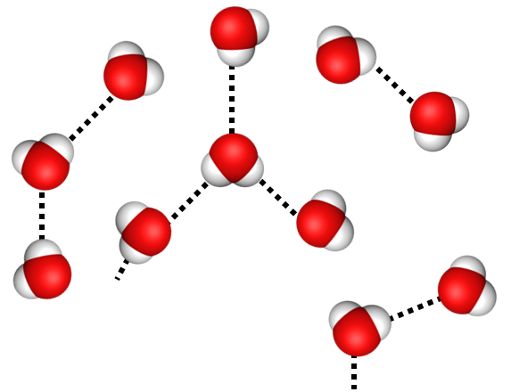
根据所学内容，思考并回答下列问题：
为什么冰刚刚融化时，密度变大，4 ℃后密度又变小？
冰的结构
冰融化，分子间的空隙减小
冰晶体中的水分子的空间利用率不高，留有相当大的空隙，其密度比液态水的小。当冰刚刚融化为液态水时，热运动使冰的结构部分解体，水分子间的空隙减小，密度反而增大；
超过4℃时，才由于热运动加剧，分子间距离加大，密度渐渐减小

Slide 21
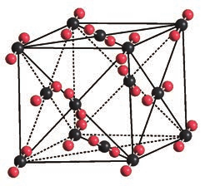
为什么干冰的熔沸点比冰低，而密度却比冰大？
干冰
密堆积
冰
非密堆积
冰中水分子间存在氢键，CO₂之间只存在范德华力，干冰的熔沸点比冰低。
干冰中CO₂之间只存在范德华力，一个分子周围有12个紧邻分子，
冰中存在氢键，一个水分子周围有4个紧邻分子，所以干冰密度比冰的高。

Slide 22

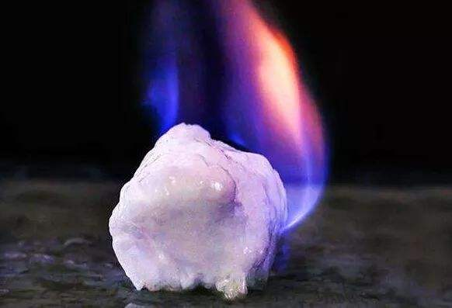
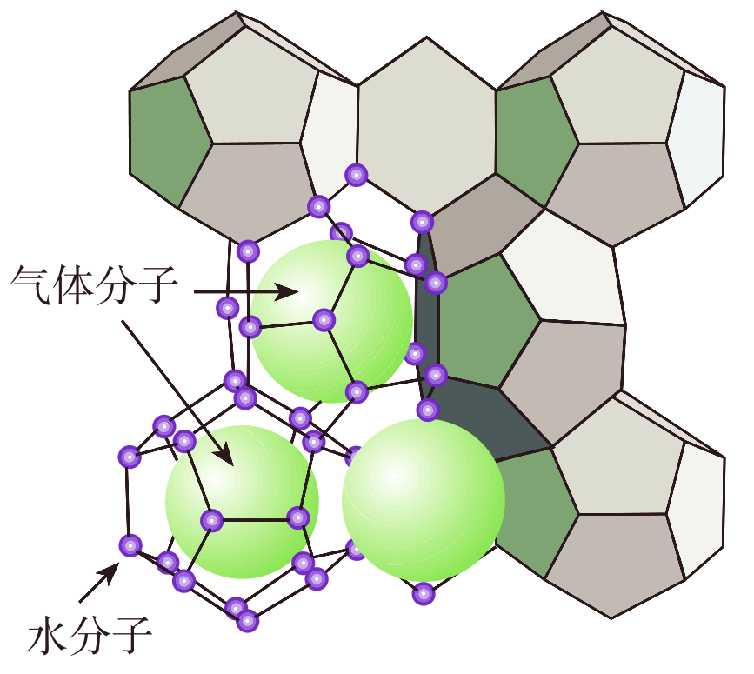
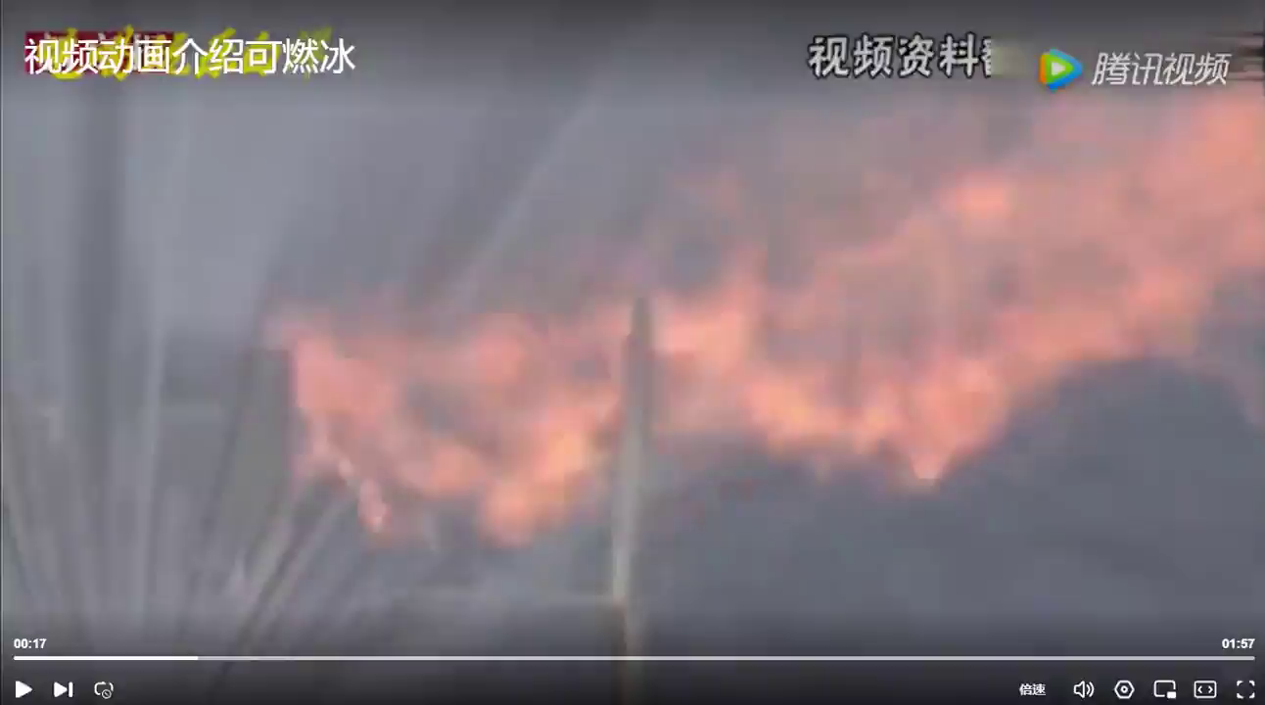
拓展延伸
天然气水合物——一种潜在的能源
20世纪末，科学家发现海底和大陆冰川或永久冻土底部存在大量天然气水合物晶体，这种晶体的主要气体成分是甲烷，因为又称甲烷水合物。它的外形像冰，而且在常温常压下会迅速分解释放出可燃的甲烷，因而又称“可燃冰”。
根据理论计算，标准状态下，1立方米的可燃冰可释放出160-180立方米的甲烷气和0.8立方米的水，可以说可燃冰就像一个天然气的"压缩包"，燃烧后生成二氧化碳和水，不会释放出粉尘、硫氧化物、氮氧化物等环境污染物，所以被誉为21世纪理想的清洁能源之一。而且，据专家预测，可燃冰资源量巨大，被国际公认为未来重要的战略性接替能源。
天然气分子藏在水分子笼内

Slide 23
干冰
分子
范德华力
分子密堆积
分子间作用力
结构
氢 键
分子非密堆积
分子
晶体
熔点低
硬度小
冰
性质
性质

Slide 24
6、下列有关冰和干冰的叙述不正确的是( )
A．干冰和冰都是由分子密堆积形成的晶体
B．冰晶体中每个分子周围只有4个紧邻的水分子
C．干冰比冰的熔点低得多，常压下易升华
D．干冰中只存在范德华力，不存在氢键，1个分子周围有12个紧邻的分子
A

Slide 25
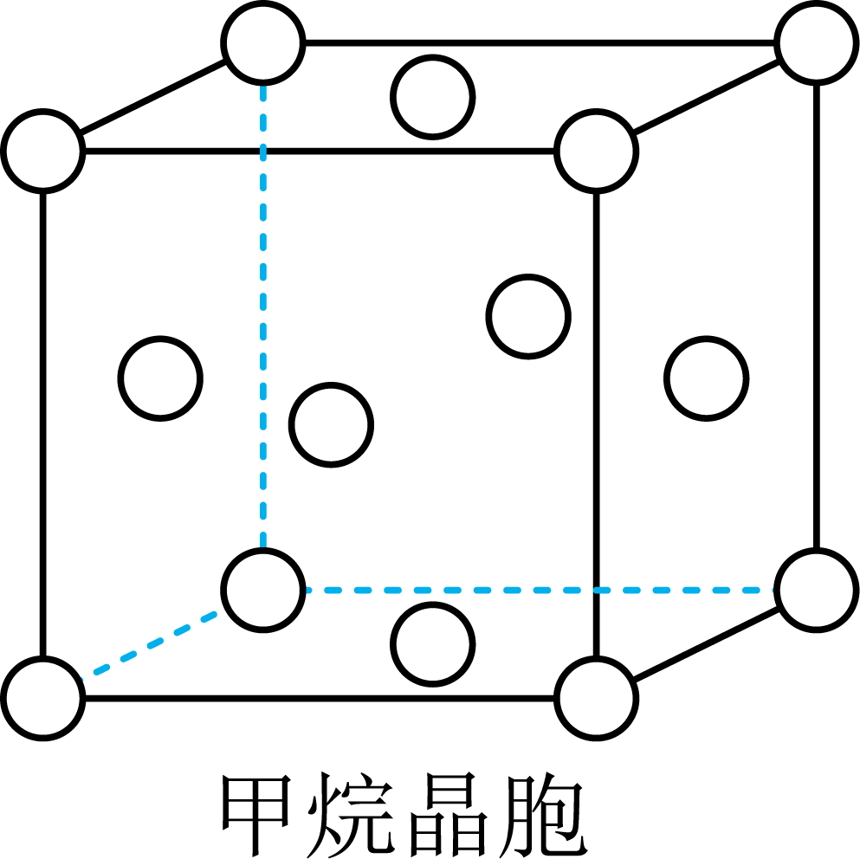
7、甲烷晶体的晶胞结构如图所示，下列说法正确的是
A．1个CH₄晶胞中含有4个CH₄分子
B．甲烷晶胞中的球只代表1个C原子
C．晶体中1个CH₄分子周围有8个紧邻的CH₄分子
D．甲烷晶体熔化时需克服共价键
A

Slide 26
8、如图为干冰的晶胞结构示意图。
(1) 将CO₂ 分子视作质点，设晶胞边长为a pm，则紧邻的两个CO₂分子的距离为____ pm。
面对角线的一半
(2)其密度ρ为___________________(1 pm＝10^{－10} cm)。
每个晶胞含4个CO₂

Slide 27
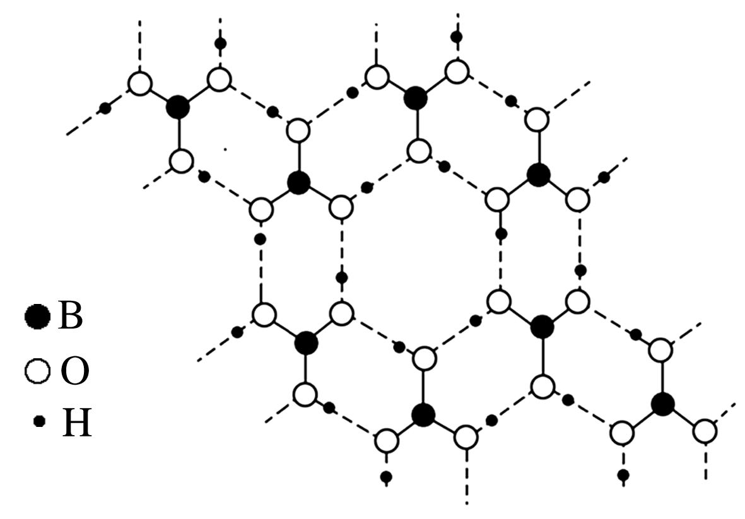
9、正硼酸(H₃BO₃)是一种片层状结构的白色晶体，层内的H₃BO₃分子通过氢键相连(如图所示)。下列有关说法正确的是（ ）
A.正硼酸晶体不属于分子晶体
B.H₃BO₃分子的稳定性与氢键有关
C.分子中硼原子最外层为8电子稳定结构
D.含1 mol H₃BO₃的晶体中有3 mol氢键
D

Slide 28
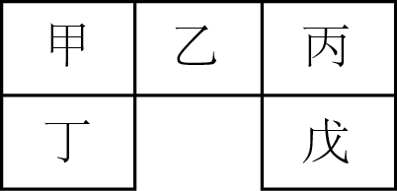
10、甲~戊均为短周期元素，在元素周期表中的位置如图所示，丙的简单氢化物的水溶液常用于腐蚀玻璃，下列说法中正确的是( )
A．原子半径：丁>甲>乙>戊>丙
B．甲和丁的简单氢化物均能形成分子间氢键
C．丁、戊的最高价含氧酸均为强酸
D．甲、乙、丙的单质对应的晶体均为分子晶体
D

